Slide 1


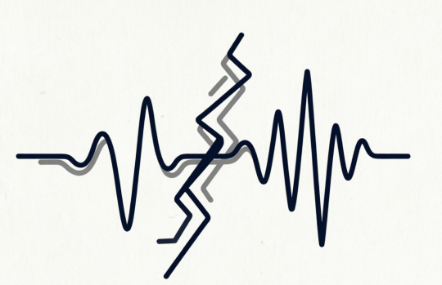
Сходимость параметров поврежденности при циклическом нагружении песчаников
Шихова Н.М., Патонин А.В.
ГО “Борок” ИФЗ РАН
8^{ая} Международная конференция «Триггерные эффекты в геосистемах»
18 - 22 мая 2026 г
Notes:
Добрый день! Представляю результаты лабораторного моделирования триггерной активизации разломных зон.
Мы исследовали, как слабые циклические напряжения — такие как приливы, закачка флюида или вибрации — влияют на накопление повреждений в песчаниках.
Наша цель была — вывести универсальный критерий предразрушения, который работает независимо от типа породы

Slide 2
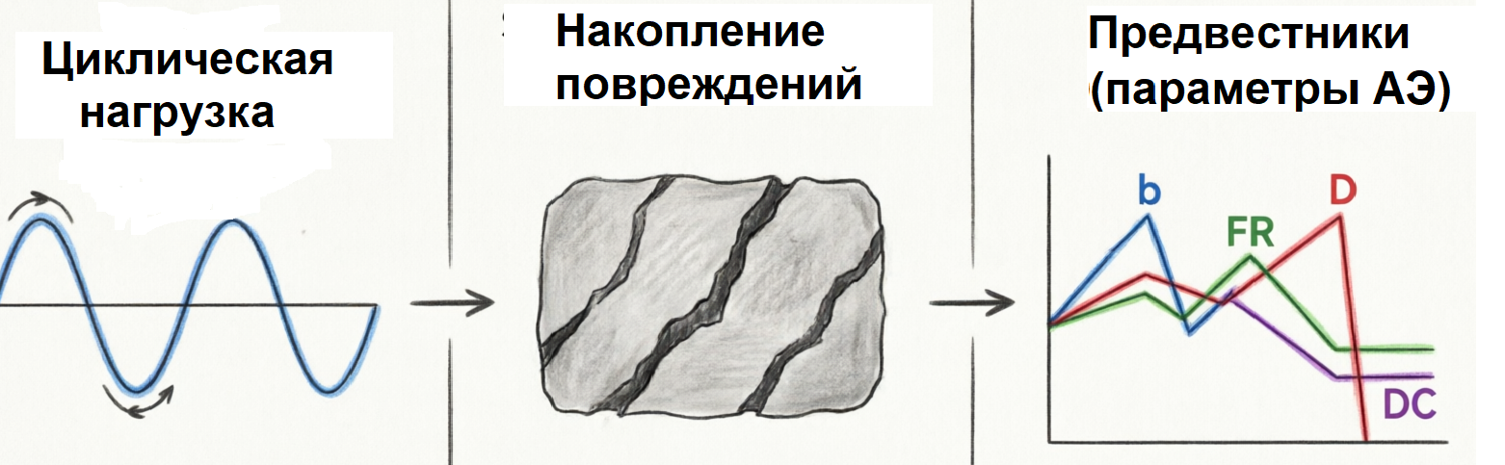
Актуальность исследования
Лабораторное моделирование позволяет:
• «Растянуть» процесс накопления повреждений и формирования разрыва во времени
• Зафиксировать скрытые стадии разрушения
• Выявить универсальные предвестники через параметры АЭ
Слабые циклические напряжения
активируют разломные зоны
Существует ли универсальный
сценарий перехода в критическое состояние?
Как литология влияет на кинетику
накопления повреждений?
Notes:
Почему это актуально?
Мы знаем, что слабые циклические воздействия способны запускать разломы — это подтверждается и данными о приливной триггерности землетрясений, и случаями сейсмичности при закачке.
Но остаётся ключевой вопрос: существует ли универсальная последовательность предвестников, которая не зависит от микроструктуры породы? И можно ли её использовать для раннего предупреждения?
Полевые наблюдения не дают ответа — процесс разрушения там скрыт и происходит слишком быстро.
Поэтому мы пошли другим путём: лабораторное моделирование позволяет «растянуть» процесс во времени, зафиксировать скрытые стадии и через параметры акустической эмиссии выявить универсальные закономерности.
Именно этим результатам посвящён мой доклад

Slide 3
Цель и задачи исследования
Цель: выявить универсальные индикаторы триггерного разрушения
Задачи:
Смоделировать циклическое нагружение на 5 типах песчаников
Вести мониторинг акустической эмиссии (16+2 датчика АЭ,3D локация гипоцентров)
Проанализировать эволюцию параметров:
FR, b-value, доля сдвиговых механизмов , фрактальная размерность D
Разработать комплексный критерий предразрушения
Notes:
Цель — найти универсальные индикаторы триггерного разрушения. То есть такие признаки, которые работают не только для одного конкретного песчаника, а для любых пород при циклическом нагружении.
Мы пошли системно:
Во-первых, взяли пять кардинально разных песчаников — чтобы проверить, насколько наши выводы будут общими.
Во-вторых, вели непрерывный мониторинг АЭ с 16 каналов и 3D-локацией каждого события.
В-третьих, анализировали не один-два параметра, а целый комплекс: спектральные характеристики (b-value), механические (Felicity Ratio), геометрические (фрактальная размерность) и кинематические (доля сдвигов).
И на основе этого вывели комплексный критерий предразрушения, о котором расскажу дальше

Slide 4
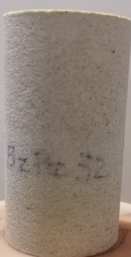
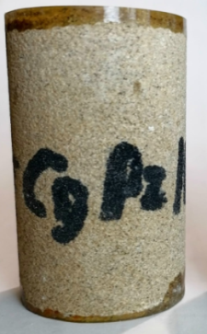
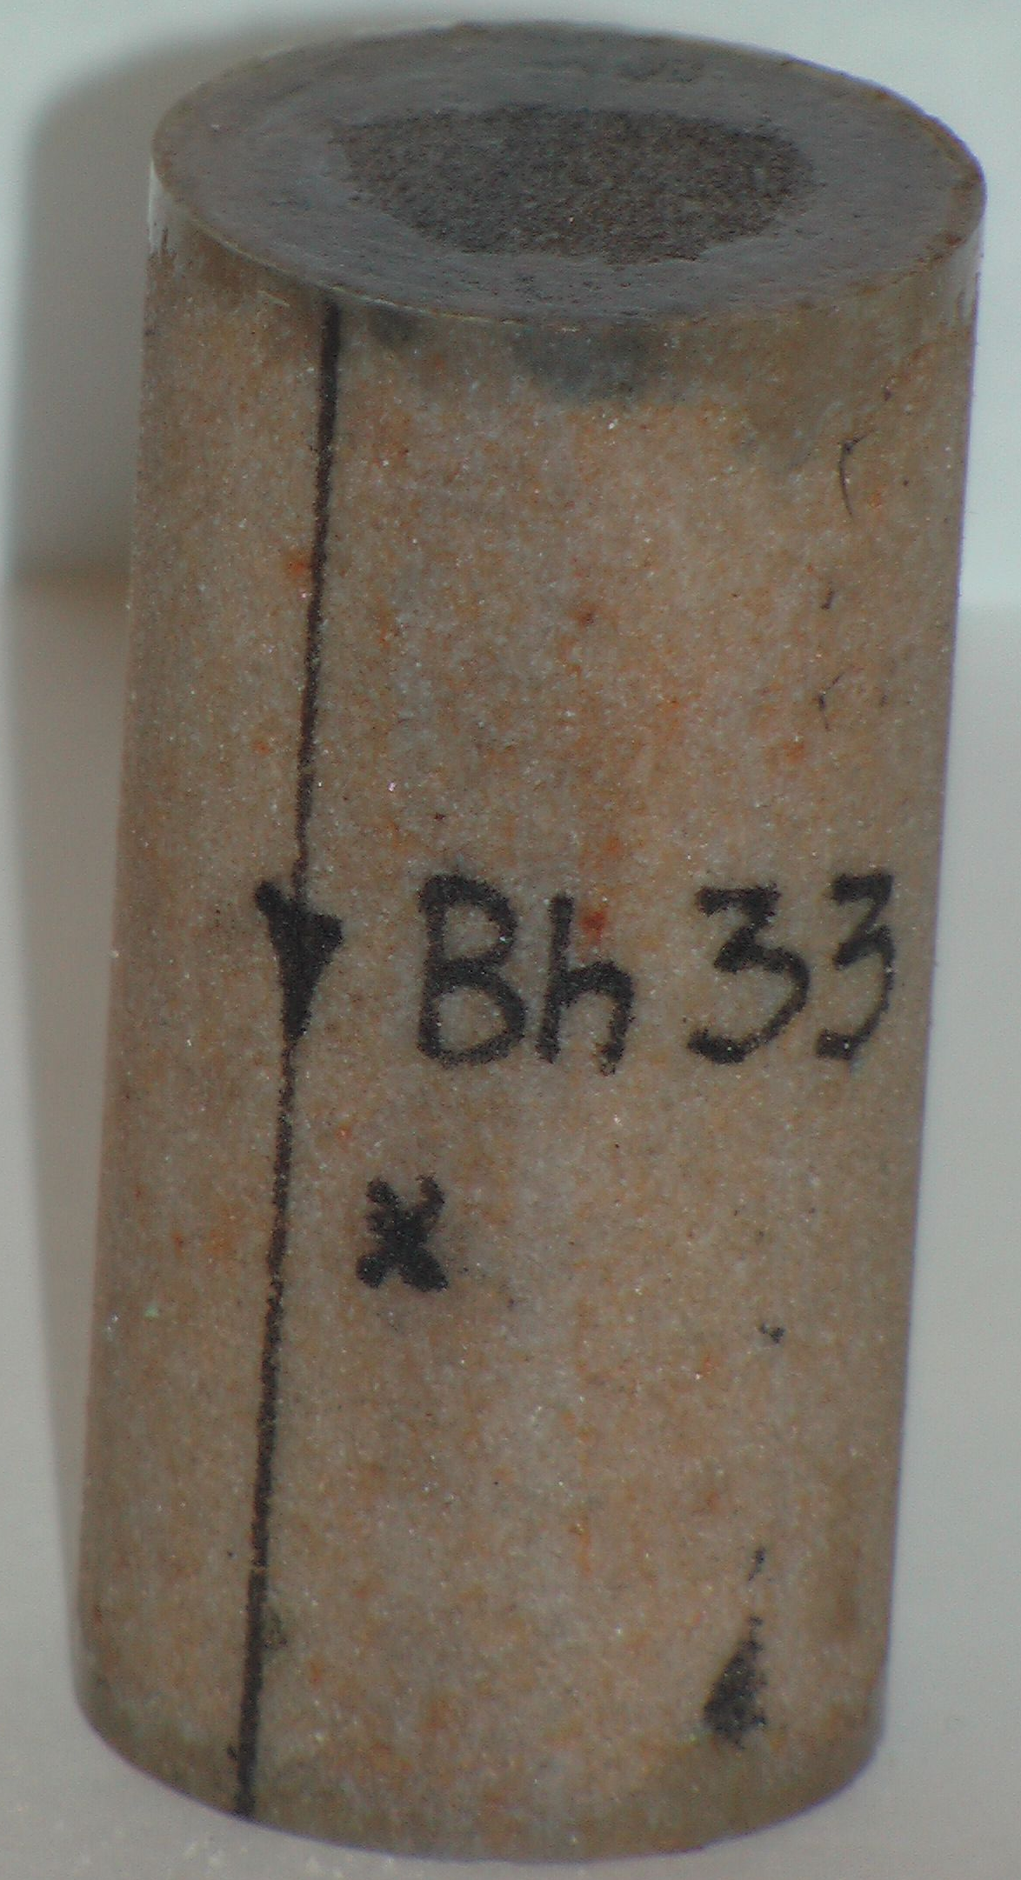
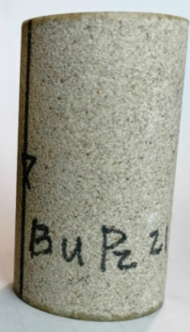
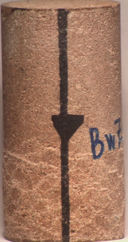
Исследуемые материалы.
Характеристики 5 типов песчаников
Параметр | Berea | Castlegate | Bentheim | Buffalo | BleursWiller
Происхожде- ние | Морское | Речное | Эоловое | Дельтовое | Глубоководное
Основной минерал | Кварц (85–90%) | Кварц + полевой шпат | Кварц (95–98%) | Кварц (80–90%) | Кварц (50-66 %)
Цемент | Карбонатный (слабый) | Карбонатный | Кварцевый (плотный) | Карбонатный | Кварцевый
Пористость, % | 22–25 | 20–28 | 14–18 | 18–24 | 12–16
Проницае- мость, мД | 100–500 | 200–800 | 10–30 | 50–200 | 1–10
Тип породы | Слабо-цементи-рованный | Аркозовый | Кварцито-подобный | Дельтовый | Плотный кварцит
Notes:
Выбраны 5 песчаников с различными геологическими условиями образования и физико-механическими свойствами для изучения универсальности предвестников разрушения» Мы специально отобрали 5 песчаников с кардинально разными свойствами:
Berea — классический слабоцементированный песчаник, легко разрушается
Bentheim — эоловое происхождение, очень чистый кварц (95–98%), но высокая пористость
Castlegate — аркозовый состав, речное происхождение
Buffalo и BleursWiller — представляют дельтовые и глубоководные условия
Такой разброс свойств (пористость от 12 до 28%, проницаемость от 1 до 800 мД) позволит нам проверить, насколько универсальны выявленные предвестники — работают ли они только для одного типа породы или являются общим закономерностью для разнородных песчаников.»

Slide 5
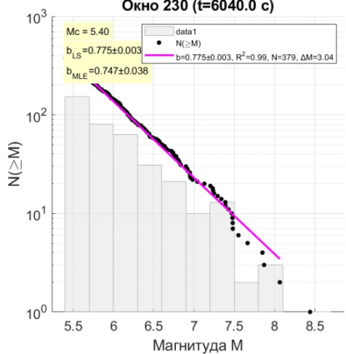
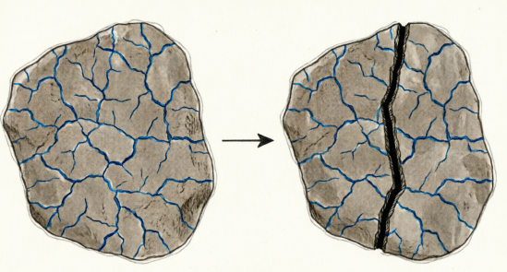
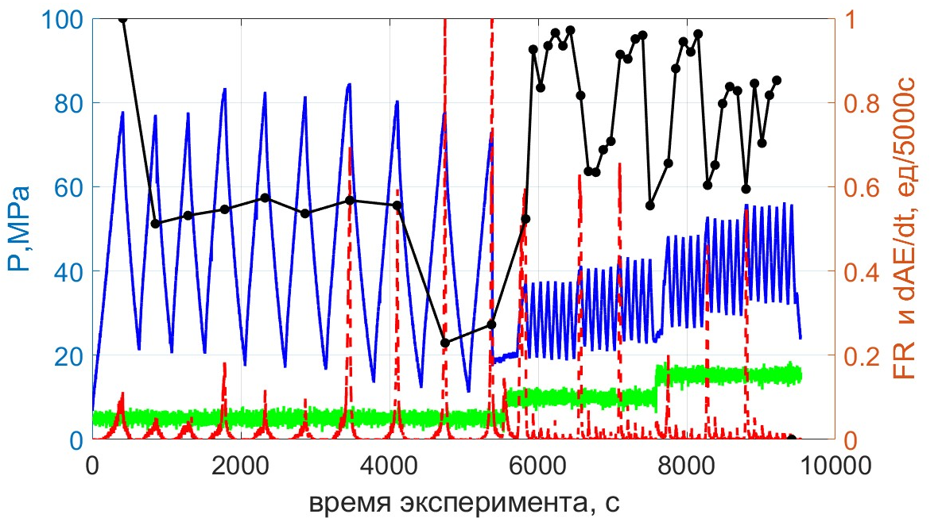
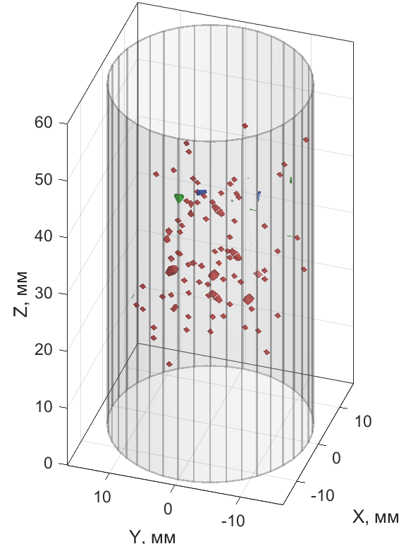
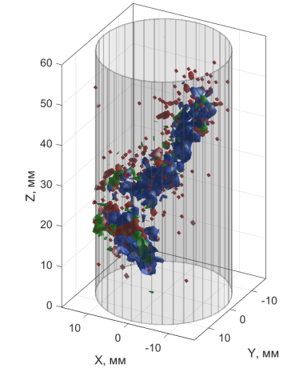
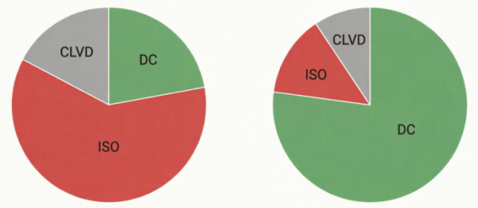

Методика расчётов характеристик поврежденности
Felicity Ratio
(память материала)
b-value
(параметр размера трещин)
N(≥M) ~ 10 ^{-bM}
FR=$\frac{σ_{начала AEв данном цикле}}{σ_{max−в предыдущем цикле}}$
FR ↓ - активация микроповреждений.
FR ↑ - восстановление, адаптация
b↓ - рост доли крупных событий
Фрактальная размерность
(геометрия трещин)
Доля сдвиговых механизмов
(тип микроразрушения)
N​(r)~r^{-D}​
DC, CLVD, ISO рассчитаны методом AESAM
N_shear: N(DC > 60%)
R_{DC} = N_shear / N_total
D →3 — диффузное распределение трещин
D ↓ — локализация трещин;
D →2 – плоскость разлома
стадии ЛНТ :
DC ↑ - переход к лавинному сдвигу
DC ↓ - дилатансия, рост CLVD+ISO
Notes:
Перейдем к методике. Чтобы надежно поймать момент разрушения, одного параметра мало. Мы использовали комплекс из четырех независимых характеристик, каждая из которых отвечает за свой аспект физики разрушения.
b-value (слева вверху) — это спектральный параметр, индекс размера трещин. Он показывает соотношение мелких и крупных событий. Падение b-value означает, что в системе начинают преобладать крупные события, то есть трещины объединяются.
Felicity Ratio (справа вверху) — это «память материала». Он показывает, при какой нагрузке начинаются новые повреждения. Если FR падает ниже 1 (эффект Фелисити), значит, материал начинает разрушаться при нагрузках ниже, чем раньше. Это признак накопления необратимых дефектов.
Фрактальная размерность D (слева внизу) — это геометрия трещин. В начале эксперимента трещины распределены хаотично в объеме (D близко к 3). Перед срывом они выстраиваются в плоскость будущего разлома, и D стремится к 2.
Доля сдвиговых механизмов DC (справа внизу) — показывает тип микроразрушений. Мы используем оригинальный метод расчёта тензора сейсмического момента каждого события (AESAM), рассчитывая доли DC (double coupling), ISO (изотропной компоненты) и CLVD (компенсированного векторного линейного диполя), чтобы отличить сдвиговое событие от растяжения. Перед макросрывом обычно меняется баланс механизмов.
Именно одновременный анализ этих четырех параметров позволяет нам отличить шум от реального предвестника.

Slide 6
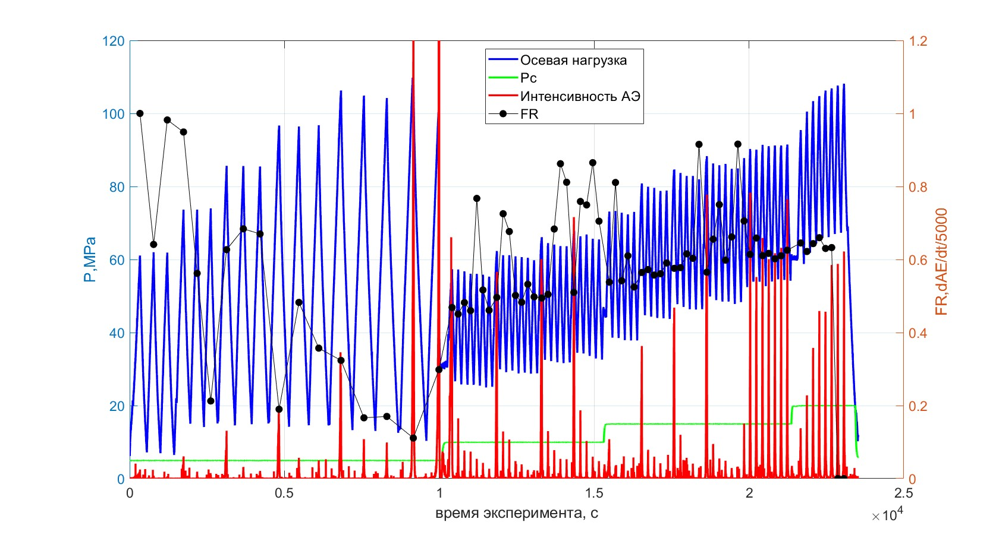
Задача: Точно определить границу критического перехода (II → III)
Диагностика перехода в критическое состояние (Berea)
I
II
III
IV
Критический переход
Постразрушение / трение
Уплотнение
Накопление повреждений
Notes:
На этом графике показана полная картина эксперимента: циклическое нагружение в течение 23 000 секунд. Синяя линия — осевая нагрузка, красная — интенсивность акустической эмиссии.
Чётко выделяются четыре стадии:
Первая стадия (серая зона) — латентная, идёт уплотнение материала, АЭ появляется только у пиков нагрузки.
Вторая стадия (жёлтая) — накопление повреждений. Здесь появляется эффект Фелисити: АЭ начинается при нагрузках ниже предыдущего максимума. Это первый признак необратимых повреждений.
Третья стадия (узкая красная зона около 9000 с) — критический переход. Резкий всплеск АЭ при снижении амплитуды циклов сигнализирует о начале лавинного разрушения.
Четвёртая стадия — постразрушение, движение по сформированному разлому.
Ключевая задача: точно зафиксировать границу между второй и третьей фазами. Одиночный параметр интенсивности АЭ зашумлён и не даёт чёткого ответа. Поэтому далее мы покажем, как комплексный критерий решает эту задачу
После макроразрушения эксперимент продолжался — мы изучали движение по сформированному разлому.
Здесь не ставилась задача детектирования момента срыва (он уже произошёл), а исследовалась эволюция четырёх параметров в условиях пост-разрушительного трения.
Это важно для понимания:
Как ведёт себя разлом после формирования
Происходит ли стабилизация параметров или продолжается деградация
Можно ли по характеристикам АЭ отличить стадию накопления повреждений от стадии установившегося скольжения» На этой стадии мы калибровали методику: проверяли, как ведут себя четыре параметра (b, FR, D, DC) в известном режиме — при движении по разлому. Это позволило установить базовые значения для сравнения с предразрушительной фазой и убедиться, что выявленные предвестники действительно уникальны для момента перехода в критическое состояние, а не являются артефактом циклического нагружения вообще.

Slide 7
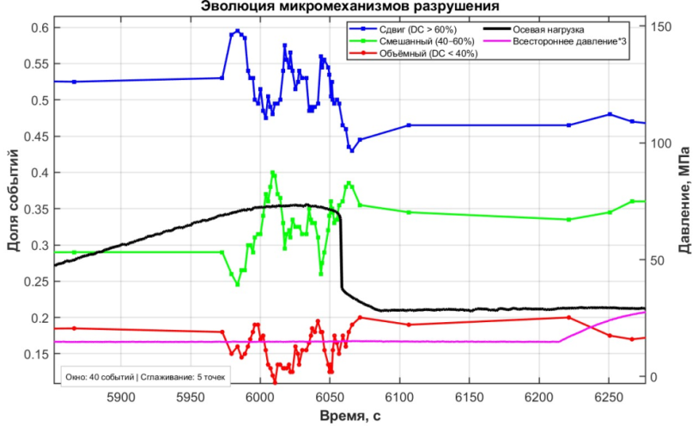
Эволюция параметров повреждённости в предразрушительной фазе (на примере Bentheim)
Felicity Ratio
b-value
Фрактальная размерность
↓
↓ до 0.3–0.4
активация необратимых микроповреждений
(эффект Фелисити)
рост доли крупных событий (коалесценция трещин)
локализация повреждений
в плоскости будущего разлома
FR реагирует первым (за 800–100 с) из-за физической чувствительности
и крупной дискретности
доля сдвиговых механизмов
↓ - смена механизма с растяжения на сдвиг/сжатие
b, D, R_{DC} демонстрируют согласованное отклонение от фона в узком временном окне
(50-100 с) перед макроразрушением.
DC ↓ с~60% до ~ 45%) - дилатансия — раскрытие трещин и рост CLVD+ISO на стадии лавинного взаимодействия (по теории ЛНТ). Это не сам сдвиг, а его предвестник.
Notes:
На предыдущем слайде мы выделили стадии нагружения. Здесь я покажу крупным планом финальную фазу перед срывом.
Обратите внимание на поведение четырёх независимых индикаторов:
Felicity Ratio падает ниже 0.5. Обратите внимание: Felicity Ratio начинает падать первым — примерно за 800–100 секунд до макроразрушения. Это связано с его физической природой: он чувствителен к самым ранним необратимым повреждениям, плюс у него самая крупная дискретность (один цикл). Это значит, что акустическая эмиссия начинается при нагрузках, значительно меньших, чем в предыдущем цикле. Материал «забывает» свою прочность, микроповреждения активируются раньше.
b-value снижается. В спектре АЭ начинают преобладать крупные события. Это прямой признак того, что мелкие трещины объединяются в более крупные структуры.
Фрактальная размерность D стремится к значению 2.0. Геометрически это означает, что хаотичное облако гипоцентров выстраивается в плоскость — формируется поверхность будущего разлома.
Доля сдвиговых механизмов также меняет тренд, подтверждая переход от диффузного растрескивания к локализованному сдвигу.
Ключевой момент: каждый параметр по отдельности может давать ложные срабатывания из-за шума или локальных неоднородностей. Но здесь мы видим синхронную сходимость всех четырёх индикаторов к критическим значениям. Именно это позволяет перейти от качественного наблюдения к количественному детектированию момента готовности к разрушению, что я покажу на следующем слайде.»
Интенсивность АЭ показывает, что процесс идёт, но не отвечает на вопрос "когда именно?". Чтобы найти точку бифуркации, мы переходим от однопараметрического анализа к комплексному...

Slide 8
Эволюция параметров повреждённости ( эксперимент с Buffalo)
D = 2.1
b, FR, DC – разные физика и дискретность
Критический переход (~5364 с): ВСЕ три параметра ОДНОВРЕМЕННО падают НИЖЕ своих порогов (Mean - 2σ)
Геометрический фильтр: D < 2.1
Далее – детальный анализ момента срабатывания
Notes:
На этом графике показана полная эволюция всех четырёх параметров в эксперименте с песчаником Buffalo на протяжении 10 000 секунд.
Вы видите:
Чёрная линия — циклическая осевая нагрузка
Голубая линия D — фрактальная размерность, которая после 5000 секунд опускается ниже критического значения 2.1
Синяя, розовая и зелёная линии — b-value, Felicity Ratio и доля сдвигов
Обратите внимание на отметку ~5364 секунды (красная стрелка). Здесь все три параметра — b, FR и DC — синхронно отклоняются от своего предыдущего поведения. Одновременно D падает ниже 2.1.
Это и есть наш комплексный предвестник.
Но на общей шкале детали теряются. Давайте приблизим этот критический участок и посмотрим, как именно работает алгоритм детектирования.

Slide 9
Комплексный предвестник: от шума к чёткому сигналу . Buffalo
Синхронность
Аномалии b, FR, DC совпадают в окне ±10 с
Геометрия
В этот момент D < 2.1 → формирование плоскости разлома
Устойчивость
Алгоритм игнорирует литологический «шум» и выделяет единую точку бифуркации для всех 5 песчаников
Notes:
Теперь давайте посмотрим вблизи на критический участок — последние 150 секунд перед разрушением.
На графике:
Сплошные линии — текущие значения параметров b, FR, DC
Пунктирные линии — их пороги (Mean - 2σ, рассчитанные по скользящему окну)
Красная вертикаль — момент комплексного предвестника (~5364 с)
Что мы видим:
Первое — Синхронность. В узком окне ±10 секунд все три параметра одновременно пересекают свои пороги. Стрелки внизу показывают отдельные аномалии каждого параметра — они случаются и раньше, но только здесь все три срабатывают вместе.
Второе — Геометрия. В этот же момент фрактальная размерность D падает ниже 2.1, подтверждая формирование плоскости разлома.
Третье — Устойчивость. Этот алгоритм работает для всех пяти песчаников, несмотря на их литологические различия. Он игнорирует отдельные ложные срабатывания (видите стрелки до 5364 с?) и выделяет только момент истинной синхронизации.
Таким образом, мы получаем надёжный сигнал за 50–100 секунд до макроразрушения.»

Slide 10
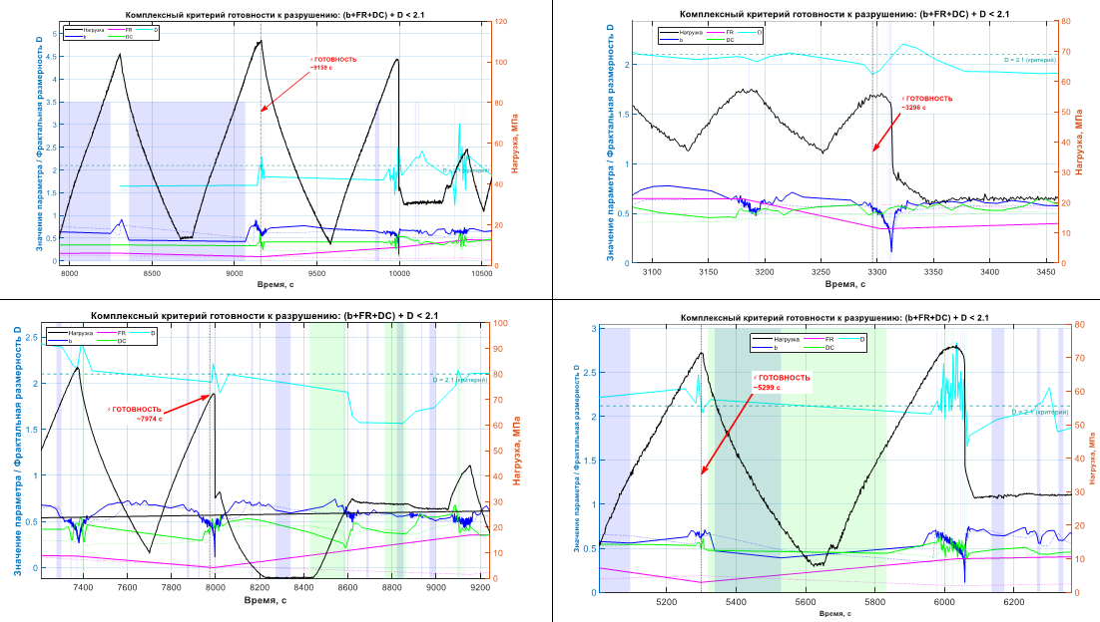
Универсальность критерия для разных типов песчаников
Berea
Castlegate
Bentheim
BleursWiller
Синхронное срабатывание индикаторов при D → 2.0 происходит независимо от типа цемента и прочности образца.
b,FR,DC→Anomaly (Статистический критерий)
Notes:
Мы разобрали детальный механизм на примере одного образца. Но возникает главный вопрос: это случайность или закономерность? Работает ли наш алгоритм для других пород?
Посмотрите на слайд. Здесь показаны результаты для четырех других песчаников: от рыхлого Berea до плотного BleursWiller.
Обратите внимание на два факта:
Разная кинетика. Временные оси у всех разные. Кто-то доходит до срыва за 3000 секунд, кто-то за 9000. Литология определяет, как быстро накапливаются повреждения.
Одинаковый сценарий. Несмотря на разное время, момент, который наш алгоритм помечает красной стрелкой («ГОТОВНОСТЬ»), выглядит одинаково. Во всех случаях это момент, когда фрактальная размерность падает ниже 2.1, а остальные параметры синхронно реагируют.
Вывод: Мы видим универсальный сценарий. Независимо от того, какой перед нами песчаник, комплексный критерий позволяет надежно зафиксировать переход в критическое состояние. Алгоритм устойчив к литологическим различиям
Мы ищем временное окно ±10 секунд, в котором синхронно срабатывают все три индикатора, и проверяем геометрический критерий D < 2.1. Это позволяет отфильтровать ложные срабатывания.
Абсолютные значения параметров у всех пород разные — это естественно, так как разная литология задает разный "фон".
Но посмотрите на поведение системы перед срывом. Сценарий универсален:
Фрактальная размерность у всех стремится к геометрическому пределу — двойке. Это физический признак формирования плоскости разлома.
Остальные три параметра (b,FR,DCb,FR,DC) не падают до каких-то фиксированных цифр, но они синхронно выходят за пределы своей статистической нормы. То есть, каждый параметр резко отклоняется от того фона, который был характерен именно для этой породы.
Вывод: Мы видим не сходимость значений, а сходимость поведения. Алгоритм ловит именно этот момент синхронной аномалии, что делает его универсальным инструментом для разных материалов

Slide 11
Основные выводы
1. Комплексный критерий надёжнее однопараметрического
Синхронный анализ 4-х независимых индикаторов (b-value, FR, D, R_{DC}) позволяет зафиксировать момент перехода в критическое состояние, отсекая ложные срабатывания и литологические особенности.
2. Выявлен универсальный сценарий разрушения
Независимо от литологии и типа цемента, все 5 песчаников демонстрируют одинаковый сценарий: синхронное отклонение b, FR, R_{DC} в узком временном окне ±10 с при D → 2.0.
3. Геометрический критерий D < 2.1 – ключевое условие. Падение фрактальной размерности ниже 2.1 подтверждает формирование плоскости разлома и отделяет стадию накопления повреждений от критической фазы.
4. Алгоритм может быть использован для прогнозирования срывов в циклических испытаниях и мониторинга устойчивости геологических объектов.
Спасибо за внимание !
Notes:
Подведём итоги.
Первое. Мы показали, что ни один параметр по отдельности не даёт надёжного прогноза. Только комплексный анализ четырёх независимых индикаторов позволяет точно зафиксировать момент перехода в критическое состояние.
Второе. Несмотря на кардинальные различия в литологии, все пять песчаников демонстрируют универсальный сценарий: синхронное отклонение параметров в узком временном окне при фрактальной размерности, стремящейся к двойке.
Третье. Геометрический критерий D < 2.1 выступает как физический фильтр: он подтверждает, что трещины выстроились в плоскость, и отделяет истинный предвестник от случайных флуктуаций.
Практический вывод: предложенный алгоритм может быть применён для прогнозирования разрушения в лабораторных испытаниях и, потенциально, для мониторинга сейсмической опасности.
Спасибо за внимание! Готова ответить на ваши вопросы

